Slide 1
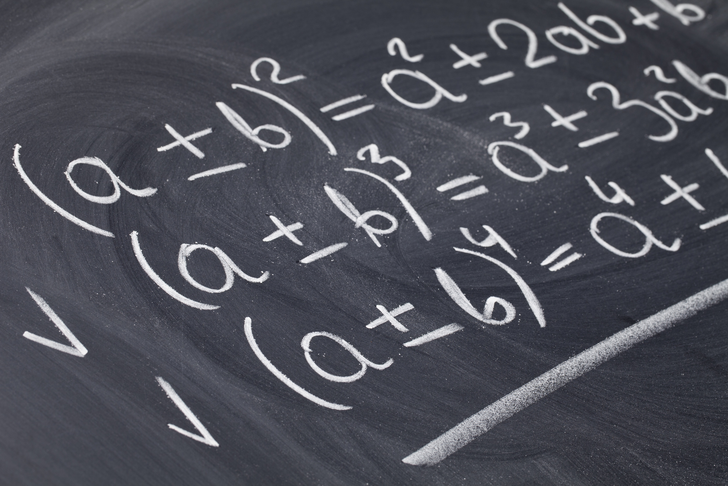
Calcolo letterale
© 2021 S. Lattes & C. Editori SpA Torino

Slide 2
Formule ed espressioni algebriche letterali
Le formule permettono di sintetizzare e di riassumere i procedimenti. Nelle formule si usano le lettere per indicare dei numeri.
In una formula non è indicato il valore numerico di ogni lettera, ma il legame che esiste tra le grandezze che le lettere rappresentano:
2 · (b + h) 3 · x + 11
si dicono espressioni letterali.
Il segno ⋅ (moltiplicazione) può essere omesso e così le stesse scritture si presentano più sintetiche:
2 (b + h) 3x + 11
Un’espressione letterale è un’espressione in cui compaiono numeri e lettere o solo lettere legate tra loro da segni di operazione.
Le lettere rappresentano numeri di cui non si indica il valore, ma di cui si sa che appartengono all’insieme R.

Slide 3
Formule ed espressioni algebriche letterali
VALORE DI UN’ESPRESSIONE ALGEBRICA LETTERALE
Per determinare il valore numerico di un’espressione letterale si sostituisce a ogni lettera il valore numerico assegnato e si eseguono i calcoli nell’espressione numerica così ottenuta.
Per calcolare il valore numerico di un’espressione letterale è indispensabile che i valori attribuiti alle lettere ci portino a eseguire operazioni possibili, altrimenti l’espressione numerica che ne deriva non è risolvibile.
L’espressione letterale:
a² + 7ab
per a = 2 e b = 1 si trasforma nell’espressione numerica:
2² + 7 ⋅ 2 ⋅ 1 = 4 + 14
che assume il valore numerico 18.
per a = 8 e b = − 2 si trasforma nell’espressione numerica:
8² + 7 ⋅ 8 ⋅ (– 2) = 64 − 112
che assume il valore numerico − 48.

Slide 4
Monomi
Il monomio è un’espressione letterale nella quale compaiono solo le operazioni di moltiplicazione ed elevamento a potenza e gli esponenti della parte letterale sono numeri naturali.
In ogni monomio si distinguono un coefficiente e una parte letterale:
il coefficiente è un numero relativo e costituisce la parte numerica che precede sempre la parte letterale;
la parte letterale deve essere scritta secondo l’ordine alfabetico e calcolando il risultato delle moltiplicazioni e divisioni fra le lettere.
− $\frac{3}{4}$ a²b³
− $\frac{3}{4}$è la parte numerica e a²b³ è la parte letterale

Slide 5
Monomi
Se il coefficiente è + 1 si omette e si scrive solo la parte letterale:
+ 1xy ⁴ = xy ⁴
Se il coefficiente è − 1 si scrive solo la parte letterale preceduta dal segno negativo:
− 1a³b⁴ = − a³b⁴
Se il coefficiente è 0 il monomio è detto monomio nullo e si indica con 0:
0b²c⁴ = 0
Due monomi si dicono:
simili se hanno la stessa parte letterale:
− 2a²cx; + 9a²cx
uguali se sono simili e hanno lo stesso coefficiente:
− 7a³bc²; − 7a³bc²
opposti se sono simili e hanno coefficienti opposti:
− 4ab²; + 4ab²

Slide 6
Monomi
GRADO DI UN MONOMIO
Il grado relativo di un monomio rispetto a una lettera è l’esponente a cui quella lettera è elevata.
Il monomio:
+ $\frac{4}{7}$a⁷b³c⁴
è di 7° grado rispetto alla lettera a, di 3° grado rispetto alla lettera b, di 4° grado rispetto alla lettera c.
Il grado di un monomio è la somma degli esponenti di tutte le lettere che vi compaiono.
Nel monomio:
+ $\frac{4}{7}$a⁷b³c⁴
addizionando gli esponenti di tutte le lettere 7 + 3 + 4 = 14 si deduce che è di quattordicesimo grado.

Slide 7
Operazioni con i monomi
Con i monomi si possono effettuare tutte le operazioni che sappiamo risolvere nell’insieme R. Esse godono delle stesse proprietà.
ADDIZIONE ALGEBRICA
Nell’eseguire un’addizione algebrica di due o più monomi possiamo incontrare tre casi:
monomi non simili fra loro: − 7a; + 4x³; − 18xy si scrivono i monomi l’uno accanto all’altro con il relativo segno e si lascia la somma algebrica indicata:
− 7a + 4x³ − 18xy
monomi simili fra loro: + 5a²x³; − 3a²x³; + 6a²x³ si scrivono i monomi l’uno accanto all’altro con il relativo segno e si esegue la somma della parte numerica:
+ 5a²x³ − 3a²x³ + 6a²x³ = 8a²x³
monomi simili a gruppi: − 3a²b³; − 4a; + 7a²b³; + 3a si scrivono i monomi l’uno accanto all’altro e si individuano quelli simili che possiamo evidenziare in colore diverso:
− 3a²b³ − 4a + 7a²b³ + 3a
si riscrivono raggruppando i monomi simili e si esegue la somma:
− 3a²b³ + 7a²b³ − 4a + 3a = + 4a²b³ − a
La somma algebrica di due o più monomi simili è un monomio simile a quelli dati e avente per coefficiente la somma algebrica dei coefficienti.

Slide 8
Operazioni con i monomi
MOLTIPLICAZIONE
Per risolvere le moltiplicazioni algebriche è necessario ricordare la seguente proprietà delle potenze:
a^{m} ⋅ a^{n} = a^{m + n}
Il prodotto di due o più monomi è il monomio che ha per coefficiente il prodotto dei coefficienti e per parte letterale le lettere che compaiono nei vari monomi, scritte una volta sola e aventi per esponente la somma degli esponenti con cui compaiono nei vari monomi.
Possiamo indicare la moltiplicazione di due monomi in questi due modi:
(− 5abx) ⋅ (− 9a²b³x⁴) oppure −5abx ⋅ (−9a²b³x⁴)
Per eseguire il calcolo applichiamo le proprietà della moltiplicazione e dell’elevamento a potenza:
proprietà commutativa: (− 5)(−9)(aa²)(bb³)(xx⁴)
proprietà associativa: (+ 45)(aa²)(bb³)(xx⁴)
proprietà delle potenze: + 45a³b⁴x⁵

Slide 9
Operazioni con i monomi
ELEVAMENTO A POTENZA
Come nell’insieme R, elevare a potenza un monomio significa moltiplicare tante volte la base quante volte lo indica l’esponente:
(−15b²xy³)² = (−15b²xy³) ⋅ (−15b²xy³) =
(−15)²(b²)²(x)²(y³)² = 225b⁴x²y⁶
La potenza di un monomio è il monomio avente:
per coefficiente l’elevamento a potenza del suo coefficiente;
per parte letterale l’elevamento a potenza della sua parte letterale.

Slide 10
Operazioni con i monomi
DIVISIONE
Per risolvere le divisioni algebriche è necessario ricordare le seguenti proprietà delle potenze:
a^{m} : a^{n} = a^{m -} ^{n} e a⁰ = 1
Per calcolare il quoziente di due monomi si calcolano separatamente il coefficiente, come quoziente dei coefficienti dei due monomi, e la parte letterale applicando per ogni lettera le proprietà delle potenze riportate sopra.
Due monomi sono detti divisibili se la parte letterale del dividendo contiene tutte le lettere del divisore con esponente uguale o maggiore.
Il quoziente di due monomi divisibili, di cui il secondo non nullo, è un monomio avente:
per coefficiente il quoziente dei coefficienti;
per parte letterale tutte le lettere del dividendo, ciascuna scritta una volta sola e avente per esponente la differenza fra gli esponenti con cui essa compare nel dividendo e nel divisore.
+ 14a³b⁷c⁵ : (− 2ab³c⁴) = − 7a²b⁴c

Slide 11
Polinomi
Il polinomio è la somma algebrica di più monomi non simili.
I monomi che formano il polinomio si dicono termini del polinomio. Un polinomio con due, tre, quattro termini è detto rispettivamente binomio, trinomio, quadrinomio.
Se in un polinomio compaiono termini simili devono essere addizionati fra loro: questa operazione è detta riduzione dei termini simili. Per effettuare la riduzione dei termini simili di un polinomio basta sostituire a ogni gruppo di termini simili la loro somma algebrica.
Il grado di un polinomio è individuato dal grado del monomio che ha il grado maggiore. Nel polinomio:
+ 3x²y³ − 2x³ + 5x²y⁴
i gradi dei vari monomi sono rispettivamente 5, 3, 6, quindi il polinomio è di 6° grado.
Il grado relativo di un polinomio rispetto a una lettera è il più alto esponente con cui la lettera compare nel polinomio. Nel polinomio precedente il grado relativo alla lettera x è 3 e il grado relativo alla lettera y è 4.

Slide 12
Polinomi
Un polinomio si dice omogeneo se tutti i termini hanno lo stesso grado:
2a³b + ab³ − 7b⁴
Un polinomio si dice ordinato secondo le potenze decrescenti (o crescenti) di una lettera quando gli esponenti della lettera si succedono in modo decrescente (o crescente):
4a³b − 6a²b + 3ab − 15b è ordinato secondo le potenze decrescenti della lettera a
3x²y + 2xy² − 3x³y³ + 6xy⁴ è ordinato secondo le potenze crescenti della lettera y
Un polinomio di un dato grado rispetto a una lettera si dice completo se in esso figurano tutte le potenze di quella lettera dalla maggiore sino a quella di grado zero; altrimenti è detto incompleto. Il termine in cui la lettera compare con l’esponente zero è detto termine noto:
5ax³ + 2ax² + ax − 4a è completo rispetto alla lettera x
20x³ − 4x − 35 è incompleto

Slide 13
Operazioni con i polinomi
ADDIZIONE
La somma di due polinomi si ottiene scrivendo l’uno di seguito all’altro i loro termini, ciascuno con il proprio segno, e riducendo i termini simili.
(−5xy + 3x²) + (− 7xy − 7xy² + 3x²) =
eliminiamo le parentesi, scriviamo uno dopo l’altro i termini dei polinomi, ciascuno con il proprio segno, ed eliminiamo il segno di addizione:
= − 5xy + 3x² − 7xy − 7xy² + 3x² =
addizioniamo i termini simili riducendo il polinomio a forma normale:
= − 12xy + 6x² − 7xy²

Slide 14
Operazioni con i polinomi
SOTTRAZIONE
La differenza fra due polinomi si ottiene scrivendo i termini del primo, ciascuno con il proprio segno, di seguito quelli del secondo polinomio con il segno cambiato e riducendo i termini simili.
(− 5xy + 3x²) − (− 7xy − 7xy² + 3x²) =
addizioniamo al primo polinomio l’opposto del secondo:
= (− 5xy + 3x²) + (+ 7xy + 7xy² − 3x²) =
= − 5xy + 3x² + 7xy + 7xy² − 3x² =
riduciamo i termini simili ed eliminiamo i termini opposti:
= + 2xy + 7xy²

Slide 15
Operazioni con i polinomi
MOLTIPLICAZIONE DI UN POLINOMIO PER UN MONOMIO
Il prodotto di un polinomio per un monomio, o viceversa, si ottiene moltiplicando ciascun termine del polinomio per il monomio e addizionando poi i prodotti ottenuti.
(4a³b³ + 7a³b² − 3ab)(−3ab) =
applichiamo la proprietà distributiva della moltiplicazione rispetto all’addizione:
= 4a³b³(−3ab) + 7a³b²(−3ab) − 3ab(−3ab) =
= − 12a⁴b⁴ − 21a⁴b³ + 9a²b²

Slide 16
Operazioni con i polinomi
MOLTIPLICAZIONE DI DUE POLINOMI
Il prodotto di due polinomi si ottiene moltiplicando ciascun termine del primo polinomio per tutti i termini del secondo ed eseguendo la somma algebrica dei prodotti parziali ottenuti.
(3ab³ + 4ab − 7ab²)(2ab − a) =
applichiamo una prima volta la proprietà distributiva del prodotto rispetto alla somma:
= 3ab³(2ab − a) + 4ab(2ab − a) − 7ab²(2ab − a) =
applichiamo ancora la proprietà distributiva:
= 3ab³(2ab) + 3ab³(− a) + 4ab(2ab) + 4ab(− a) − 7ab²(2ab) − 7ab²(− a) =
= 6a²b⁴ − 3a²b³ + 8a²b² − 4a²b − 14a²b³ + 7a²b² =
addizioniamo i termini simili:
= 6a²b⁴ − 17a²b³ + 15a²b² − 4a²b
Possiamo osservare che il grado del polinomio così ottenuto è la somma algebrica dei gradi dei due polinomi che costituiscono i fattori della moltiplicazione.

Slide 17
Operazioni con i polinomi
DIVISIONE DI UN POLINOMIO PER UN MONOMIO
Il quoziente di un polinomio e di un monomio non nullo si ottiene dividendo ciascun termine del polinomio per il monomio ed eseguendo poi la somma algebrica dei quozienti parziali ottenuti.
(28a⁵b⁴c − 16a³b³c² − 4a²b²c³) : − 4a²b
applicando la proprietà distributiva della divisione rispetto all’addizione algebrica otteniamo:
28a⁵b⁴c : (− 4a²b) − 16a³b³c² : (− 4a²b) − 4a²b²c³ : (− 4a²b)
da cui, ricordando come si effettua la divisione fra monomi, otteniamo:
− 7a³b³c + 4ab²c² + bc³

Slide 18
Prodotti notevoli
PRODOTTO DELLA SOMMA DI DUE MONOMI PER LA LORO DIFFERENZA
Il prodotto della somma di due monomi per la loro differenza è uguale alla differenza tra il quadrato del primo monomio e il quadrato del secondo monomio:
(A + B)(A − B) = A² − B²
dove A e B indicano ciascuno un monomio qualsiasi.
(3a + 2b) (3a − 2b) =
= 9a² − 6ab + 6ab − 4b² =
= 9a² − 4b²
Eliminati i monomi opposti si nota che il risultato non è altro che la differenza tra il quadrato del primo termine 9a² e il quadrato del secondo termine 4b².

Slide 19
Prodotti notevoli
QUADRATO DI UN BINOMIO
Il quadrato di un binomio si calcola addizionando algebricamente il quadrato del primo termine, il doppio prodotto del primo per il secondo termine e il quadrato del secondo termine:
(A + B)² = A² + 2AB + B²
(A − B)² = A² − 2AB + B²
(3a + 2b)² = (3a + 2b)(3a + 2b) = 9a² + 6ab + 6ab + 4b² = 9a² + 12ab + 4b²
(3a − 2b)² = (3a − 2b)(3a − 2b) = 9a² − 6ab − 6ab + 4b² = 9a² − 12ab + 4b²
Il risultato è un polinomio formato dalla somma algebrica dei seguenti termini:
quadrato del primo termine (9a²);
doppio prodotto del primo termine per il secondo (+ 12ab) o (− 12ab);
quadrato del secondo termine (4b²).

Slide 20
Prodotti notevoli
CUBO DI UN BINOMIO
Il cubo di un binomio si calcola addizionando algebricamente il cubo del primo termine, il triplo prodotto del quadrato del primo per il secondo termine, il triplo prodotto del primo per il quadrato del secondo termine e il cubo del secondo termine:
(A + B)³ = A³ + 3A²B + 3AB² + B³ (A − B)³ = A³ − 3A²B + 3AB² − B ³
(3a + 2b)² = (3a + 2b)(3a + 2b)(3a + 2b) = (9a² + 6ab + 6ab + 4b²)(3a + 2b) =
= 27a³ + 18a²b + 18a²b + 12ab² + 18a²b + 12ab² + 12ab² + 8b³ = 27a³ + 54a²b + 36ab² + 8b³
(3a − 2b)² = (3a − 2b)(3a − 2b)(3a − 2b) = (9a² − 6ab − 6ab + 4b²)(3a − 2b) =
= 27a³ − 18a²b − 18a²b + 12ab² − 18a²b + 12ab² + 12ab² − 8b³ = 27a³ − 54a²b + 36ab² − 8b³
Il risultato è un polinomio formato dalla somma algebrica dei seguenti termini:
cubo del primo termine (27a³);
triplo prodotto del quadrato del primo termine per il secondo (+ 54a²b o − 54a²b);
triplo prodotto del primo termine per il quadrato del secondo (+ 36ab²);
cubo del secondo termine (+ 8b³ o − 8b³).

